Slide 1

HMIS End User Training
Reservasi dan Pelayanan
Pasien Rawat Inap

Slide 2
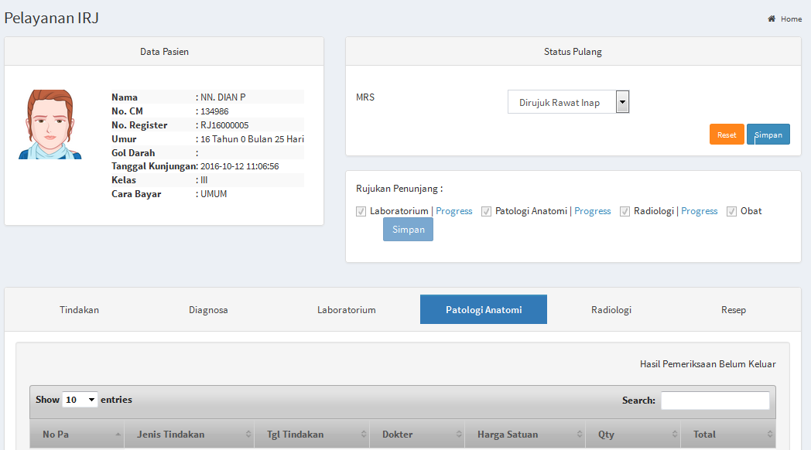
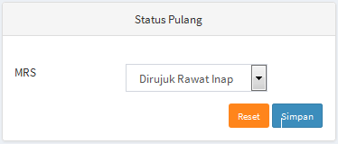
Reservasi Rawat Inap
Step : Pada pengisian tindakan pasien IRJ/ IRD, Status Pulang→ Dirujuk Rawat Inap

Slide 3
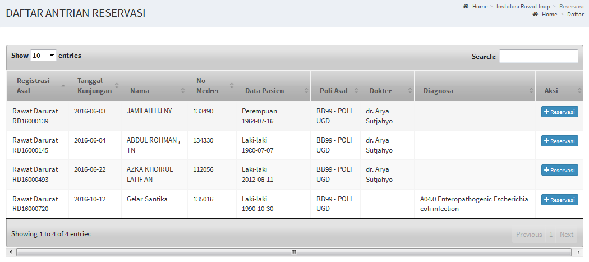
Melihat Reservasi Rawat Inap
Menu : Instalasi Rawat Inap » Reservasi

Slide 4
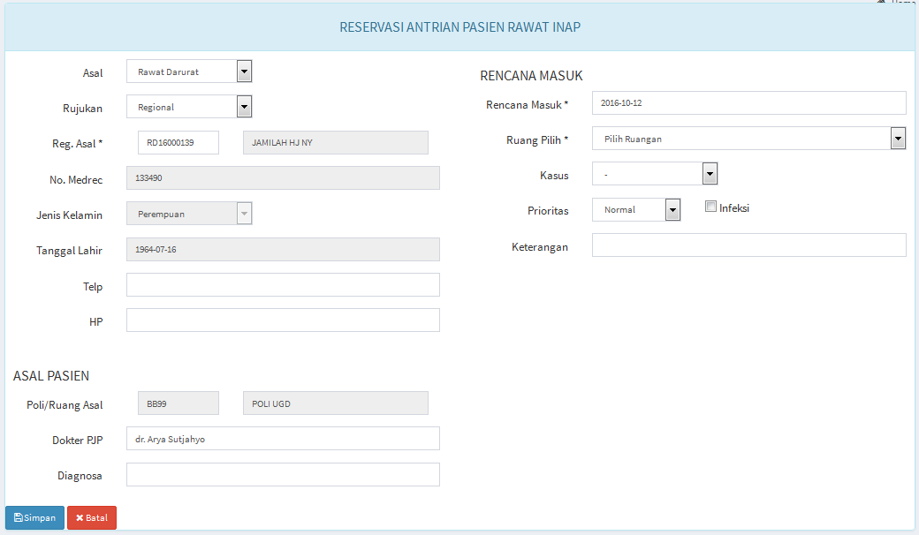
Alokasi Ruangan List Antrian
Menu : Instalasi Rawat Inap » List Antrian

Slide 5
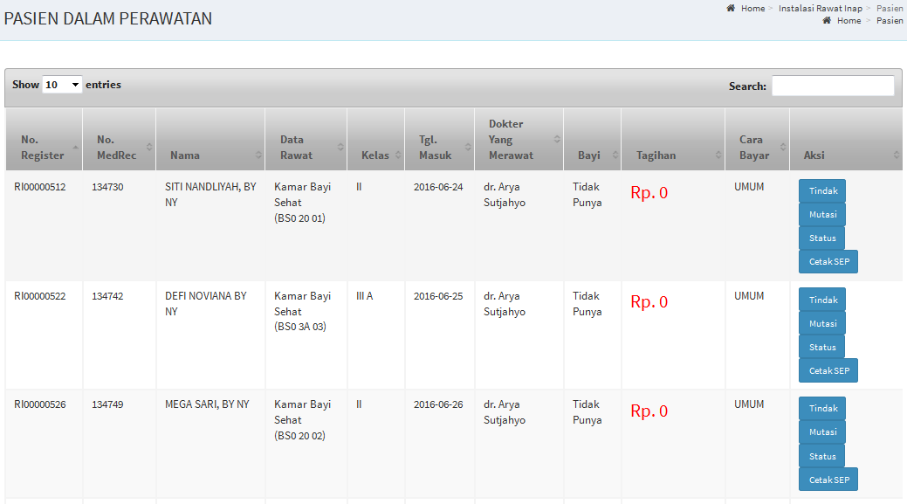
Melihat Pasien Dalam Perawatan
Menu : Instalasi Rawat Inap » Pasien

Slide 6
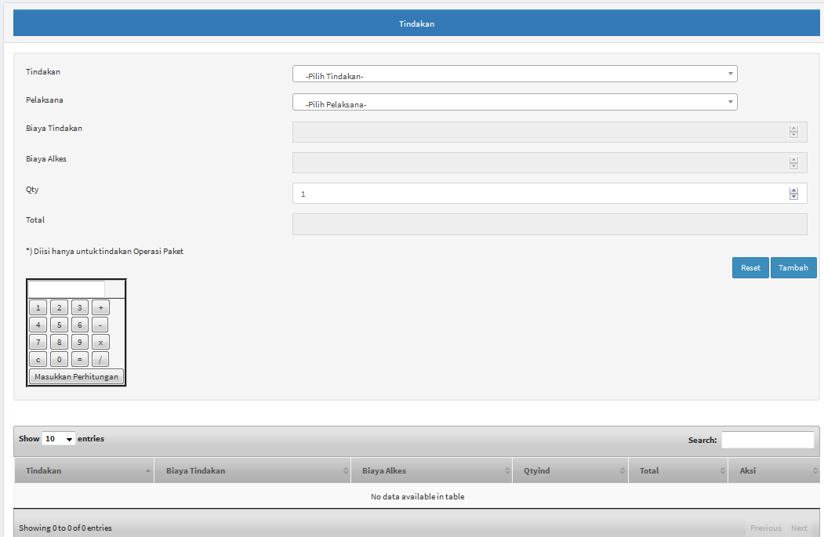
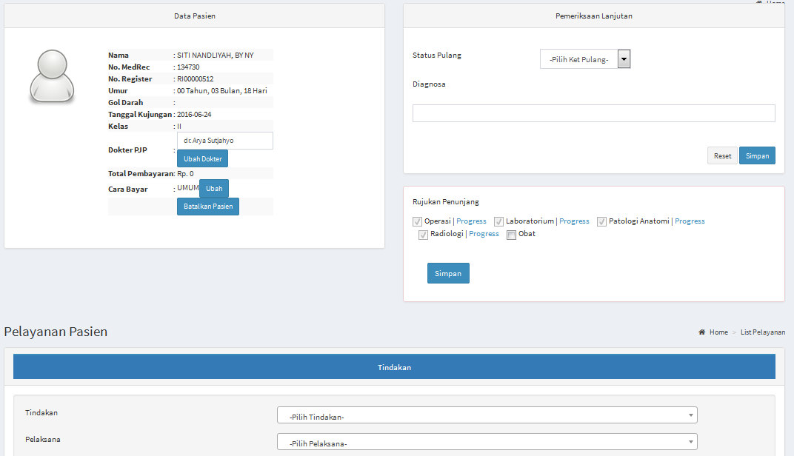
Pengisian Tindakan Pasien
Menu : Instalasi Rawat Inap » Pasien

Slide 7
Pengisian Rujukan Penunjang
Menu : Instalasi Rawat Inap » Pasien

Slide 8
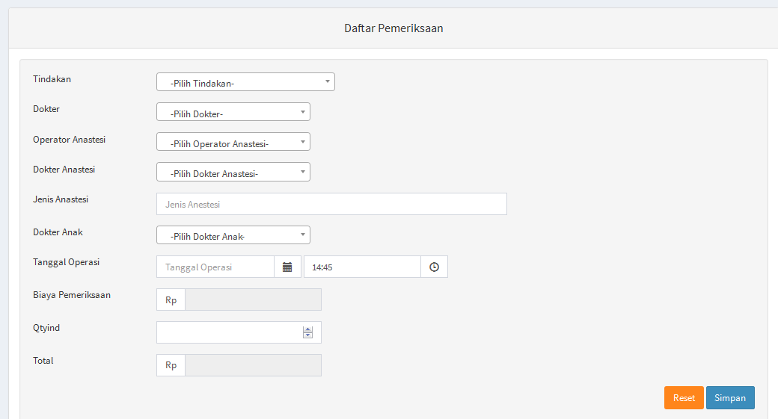
Pengisian Tindakan Operasi
Menu : Instalasi Rawat Inap » Pelayanan IRI

Slide 9
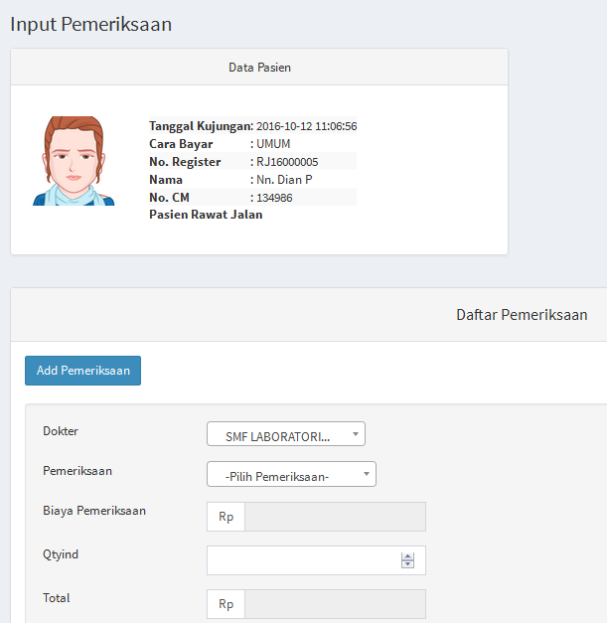
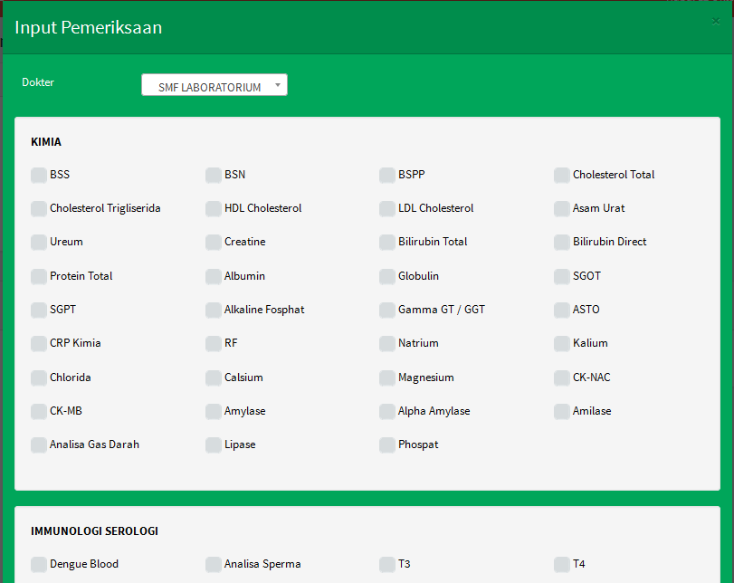
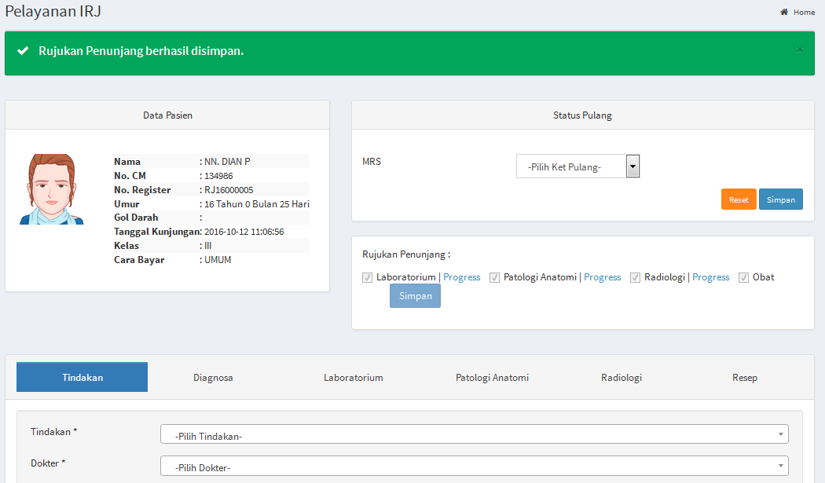
Pengisian Pemeriksaan Laboratorium
Menu : Instalasi Rawat Inap » Pelayanan IRI

Slide 10
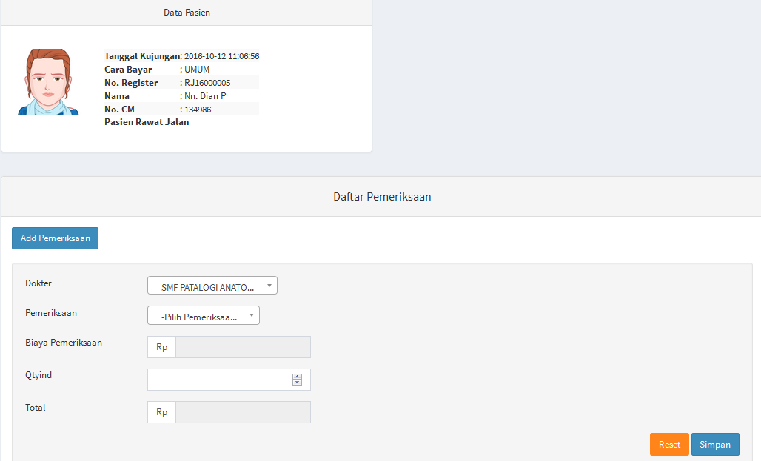
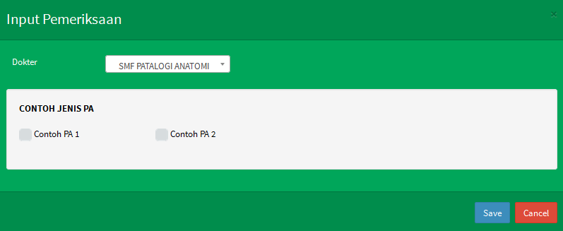
Pengisian Pemeriksaan Patologi Anatomi
Menu : Instalasi Rawat Inap» Pelayanan IRI

Slide 11
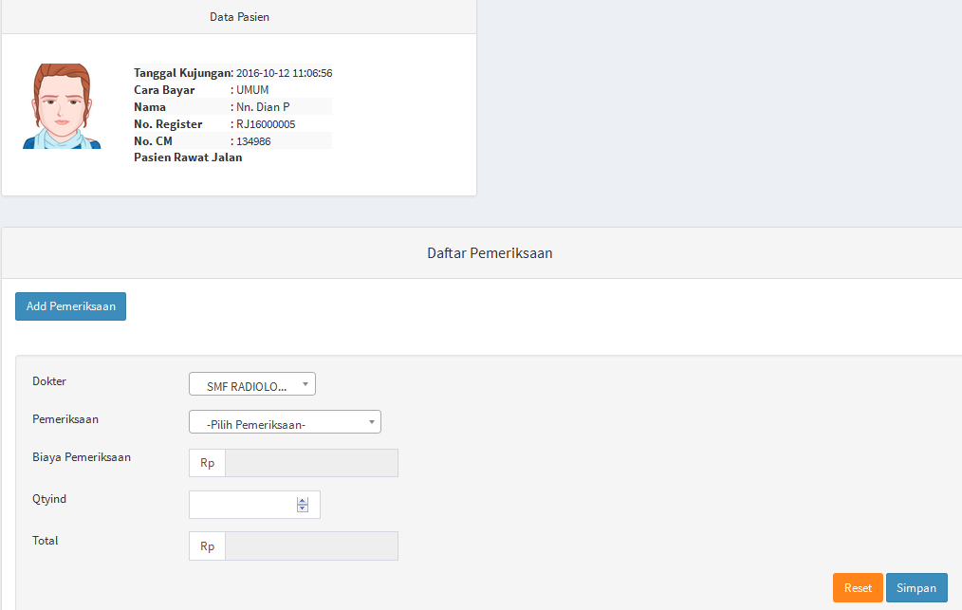
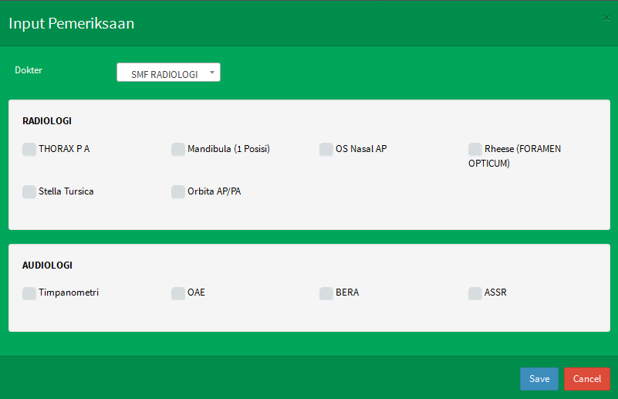
Pengisian Pemeriksaan Radiologi
Menu : Instalasi Rawat Inap » Pelayanan IRI

Slide 12
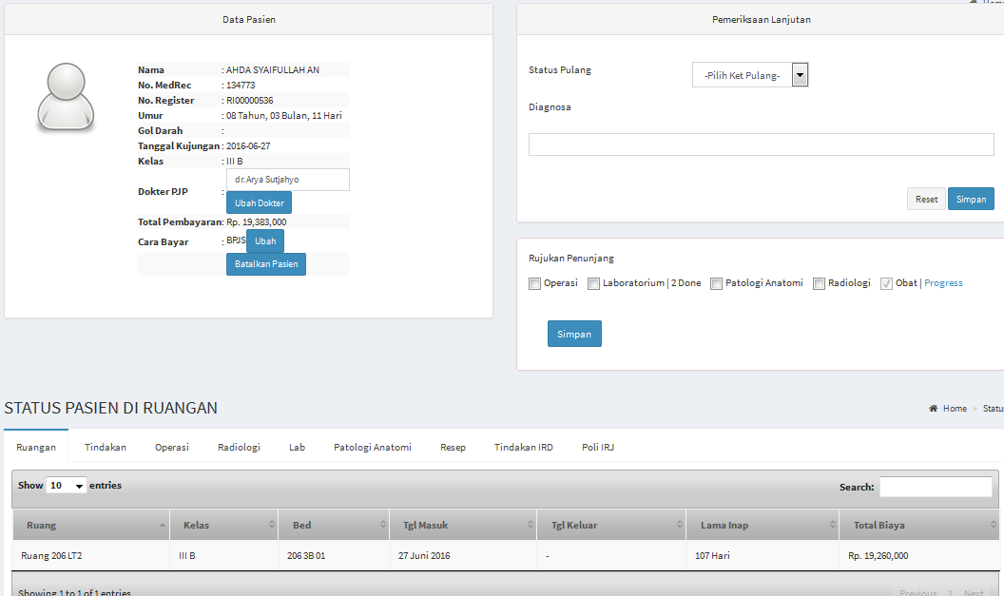
Monitoring Pasien Rawat Inap
Menu : Instalasi Rawat Inap » Pasien

Slide 13
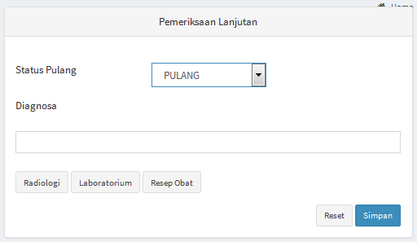
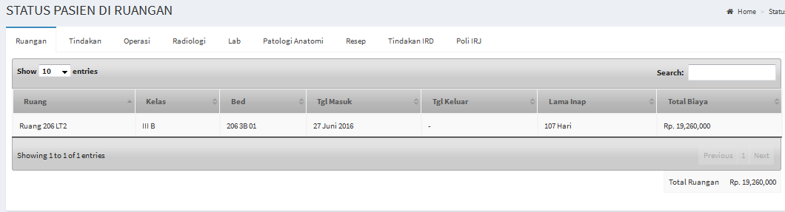
Pasien Pulang
Menu : Instalasi Rawat Inap » Pasien
Status Pulang diisi terakhir saat tindakan selesai dan pasien diperbolehkan pulang.
Selama Status Pulang belum diisi, nama pasien masih muncul di Daftar Pasien Inap

Slide 14
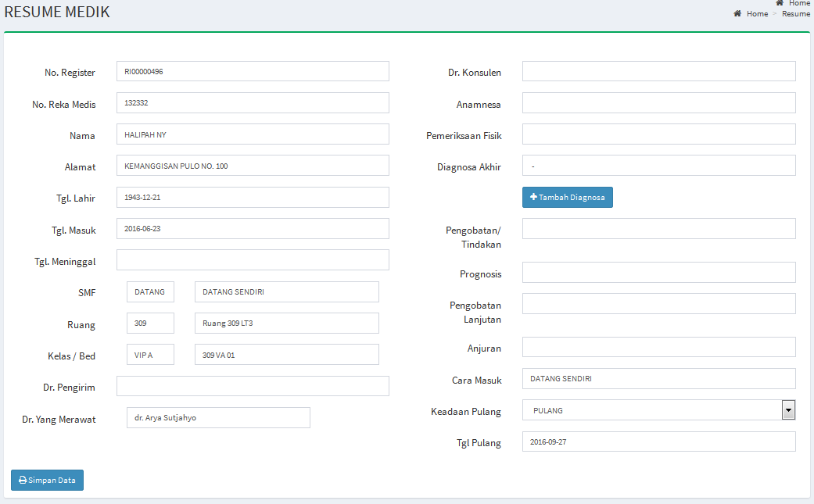
Pengisian Resume Medik
Menu : Instalasi Rawat Inap » Pasien

Slide 15

HMIS End User Training
Reservasi dan Pelayanan
Pasien Rawat Inap

